Slide 1









나의 발견과 미래 직업 탐험
각자 잘할 수 있는 일을 찾아요
5차시

Slide 2






나의 발견과 미래 직업 탐험
학습 목표
모둠에서 각자가 잘할 수 있는 일을 찾아보며 친밀해질 수 있다.
8

Slide 3






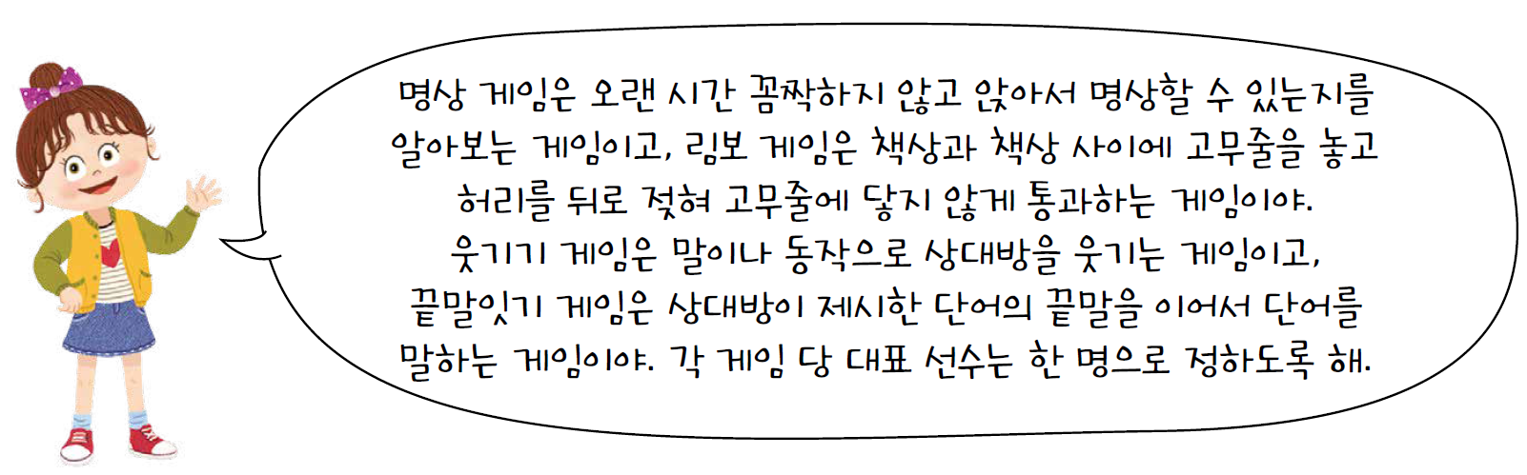

나의 발견과 미래 직업 탐험
모둠에서 내가 잘할 수 있는 일
1
다음 활동 방법에 따라 게임을 진행하고 모둠에서 내가 잘하는 게임이 무엇인지 찾아봅시다.

Slide 4
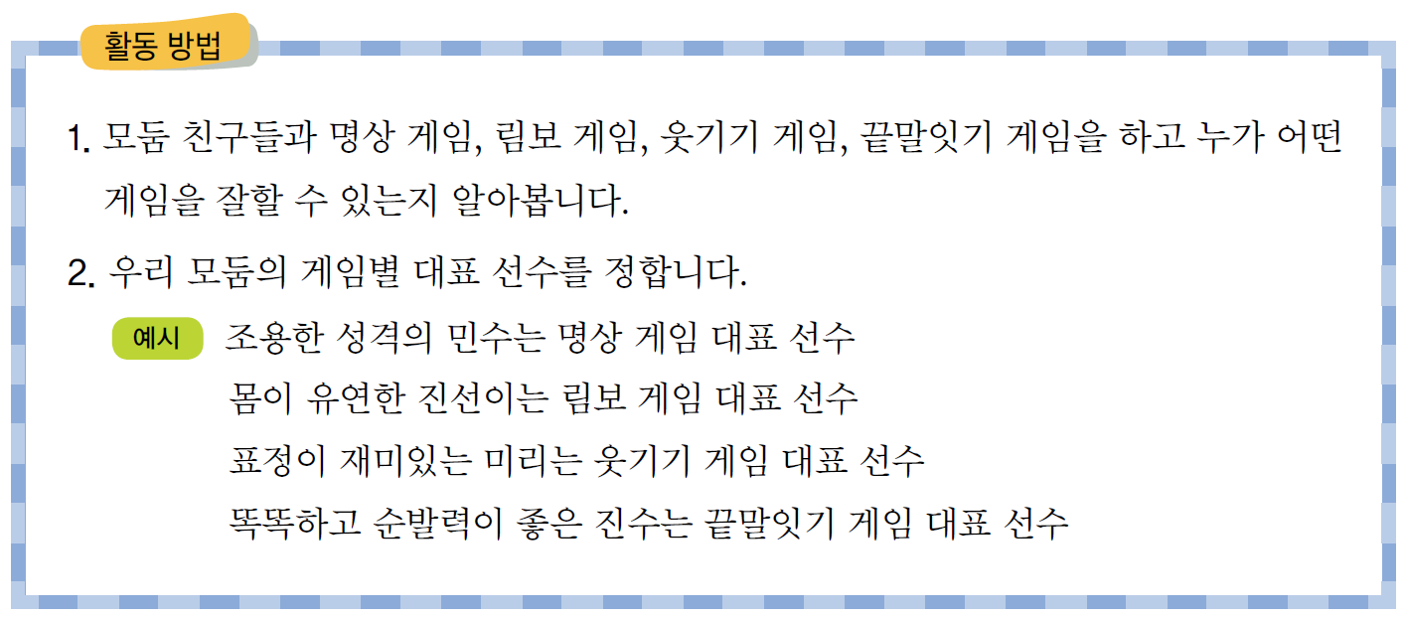
나의 발견과 미래 직업 탐험
모둠에서 내가 잘할 수 있는 일
1
다음 활동 방법에 따라 게임을 진행하고 모둠에서 내가 잘하는 게임이 무엇인지 찾아봅시다.

Slide 5
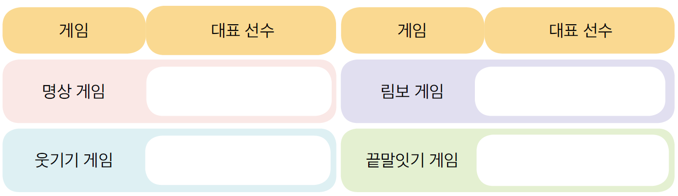
나의 발견과 미래 직업 탐험
모둠에서 내가 잘할 수 있는 일
1
다음 활동 방법에 따라 게임을 진행하고 모둠에서 내가 잘하는 게임이 무엇인지 찾아봅시다.

Slide 6
나의 발견과 미래 직업 탐험
모둠에서 내가 잘할 수 있는 일
1
다음 활동 방법에 따라 게임을 진행하고 모둠에서 내가 잘하는 게임이 무엇인지 찾아봅시다.
진구
유나
수지
영철

Slide 7

나의 발견과 미래 직업 탐험
모둠에서 내가 잘할 수 있는 일
2
어떤 방법으로 대표 선수를 정했나요? 대표 선수를 정한 방법을 이야기해 봅시다.

Slide 8
나의 발견과 미래 직업 탐험
모둠에서 내가 잘할 수 있는 일
2
어떤 방법으로 대표 선수를 정했나요? 대표 선수를 정한 방법을 이야기해 봅시다.
좋아하고 잘하는 점을 고려하여 대표 선수를 정했어요.

Slide 9











나의 발견과 미래 직업 탐험
모둠에서 각자가 잘할 수 있는 일을 찾아보며 친밀해질 수 있었나요?
c

